Slide 2
Regler og forventninger
Jeg har nogle få regler som ikke er til diskussion og som jeg fastholder rigidt.
Ingen mobiltelefon – heller ikke som ur, søgemaskine el.l. (hvis man skal modtage et opkald fra fx læge skal man lige give mig notits inden). Ved individuelt arbejde må man bruge telefon som musikafspiller.
Ingen høretelefoner i ørerne når man snakker til hinanden. Det gælder også under oplæg.
Ingen larmende mad.
Ved oplæg skal man undgå at gå på toilettet. Under gruppearbejde kan man gå frit.
opråbningsprocedure

Slide 3
Regler og forventninger
Grundloven siger:
  § 76. Alle børn i den undervisningspligtige alder har ret til fri undervisning i folkeskolen. Forældre eller værger, der selv sørger for, at børnene får en undervisning, der kan stå mål med, hvad der almindeligvis kræves i folkeskolen, er ikke pligtige at lade børnene undervise i folkeskolen
Folkeskoleloven definerer den undervisningspligtige alder
  § 34. Undervisningspligten indtræder den 1. august i det kalenderår, hvor barnet fylder 6 år, og ophører den 31. juli ved afslutningen af undervisningen på 9. klassetrin.
I er ikke længere forpligtiget til at gå i skole.
Hvad betyder det for de forventninger der bliver stillet til jer i gymnasiet, i forhold til de som var i folkeskolen?

Slide 4
Samfundsfag i gymnasiet – C-niveau
Kernestof
  Politik
  Økonomi
  Samfund og teknologi
  Metode
Tematiske forløb
  Folkeskolen og velfærdsmodeller
Prøveform
  Individuel mundtlig besvarelse af opgave
  Opgaven består af 1,5 – 2 siders materiale og 3-4 spørgsmål som følger taksonomiske niveauer
  48 min. Forberedelse med hjælpemidler
  24 min. Eksaminationstid (inklusive votering) som starter med opgavebesvarelse på 6-10 minutter. Derefter en faglig samtale.

Slide 5
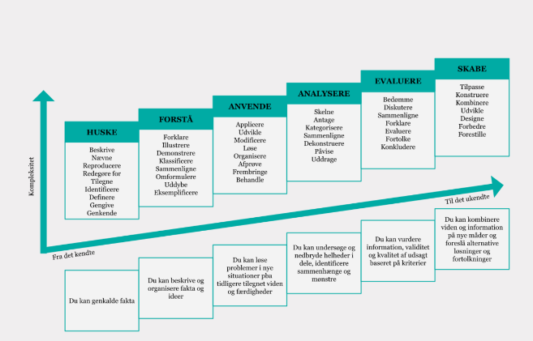
Blooms taksonomi

Slide 6
Politiske niveauer i DK

Slide 7
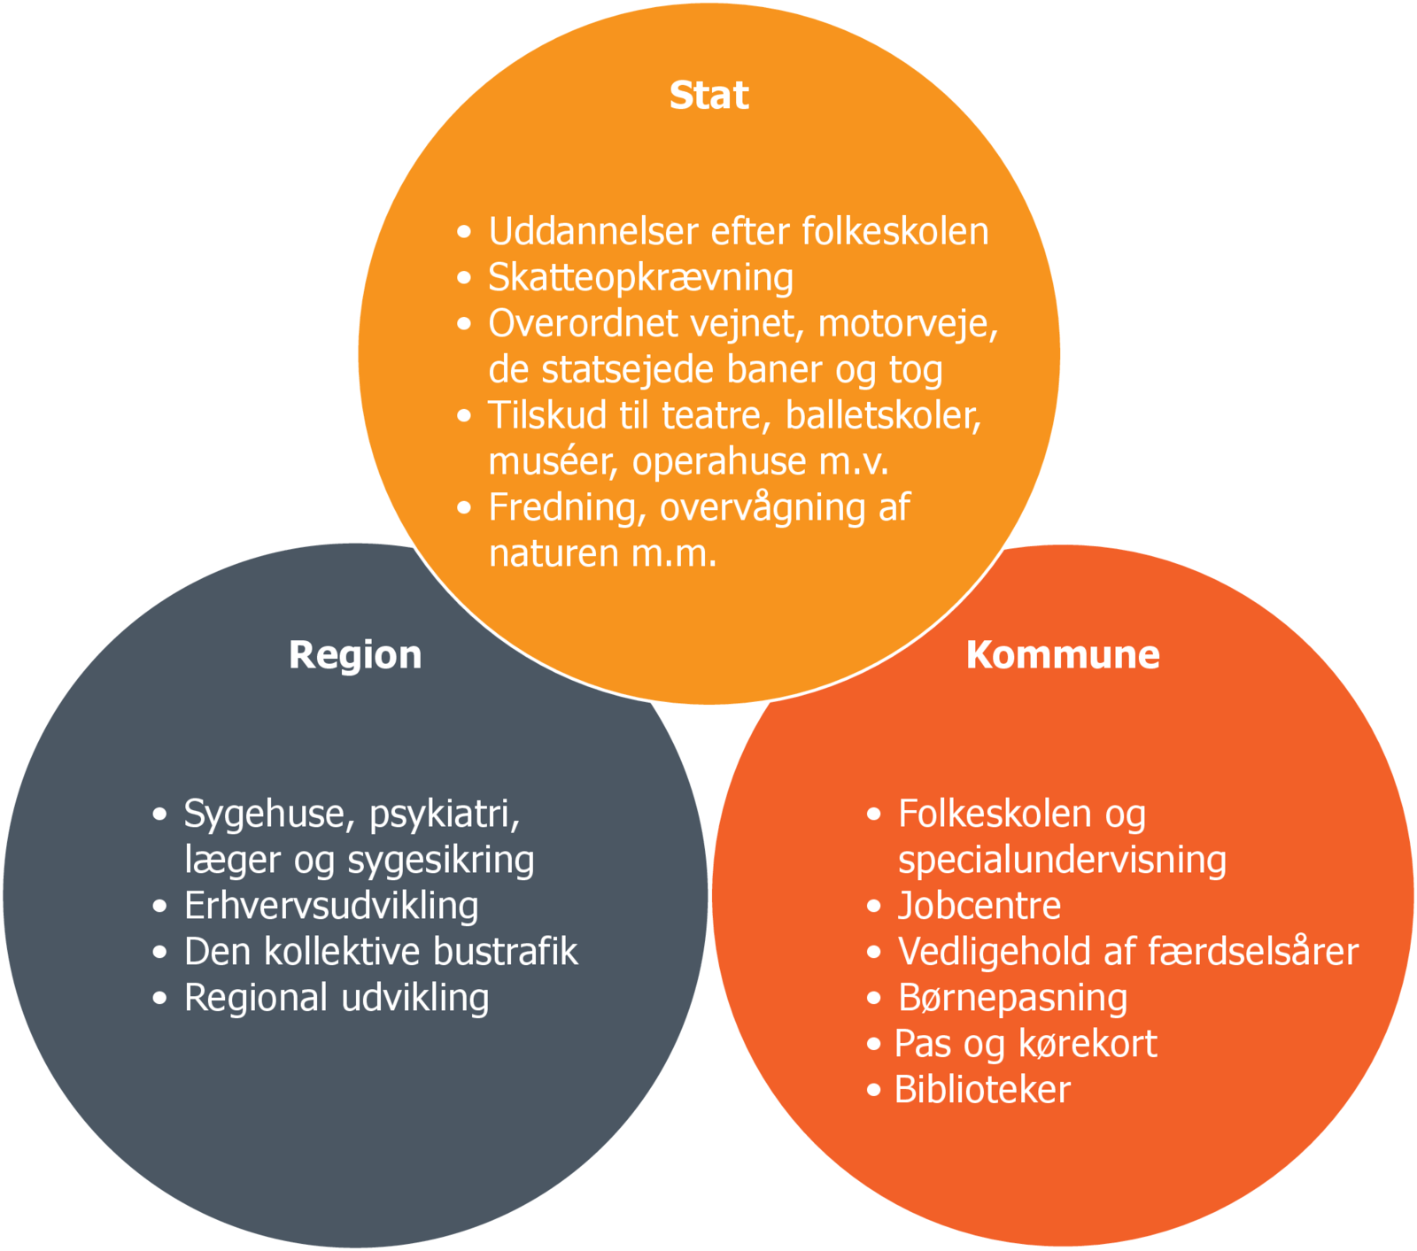

Slide 8
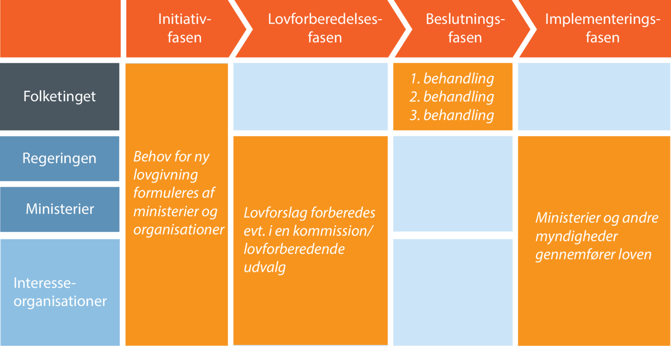
Lovgivningsprocessen på statsniveauet

Slide 9
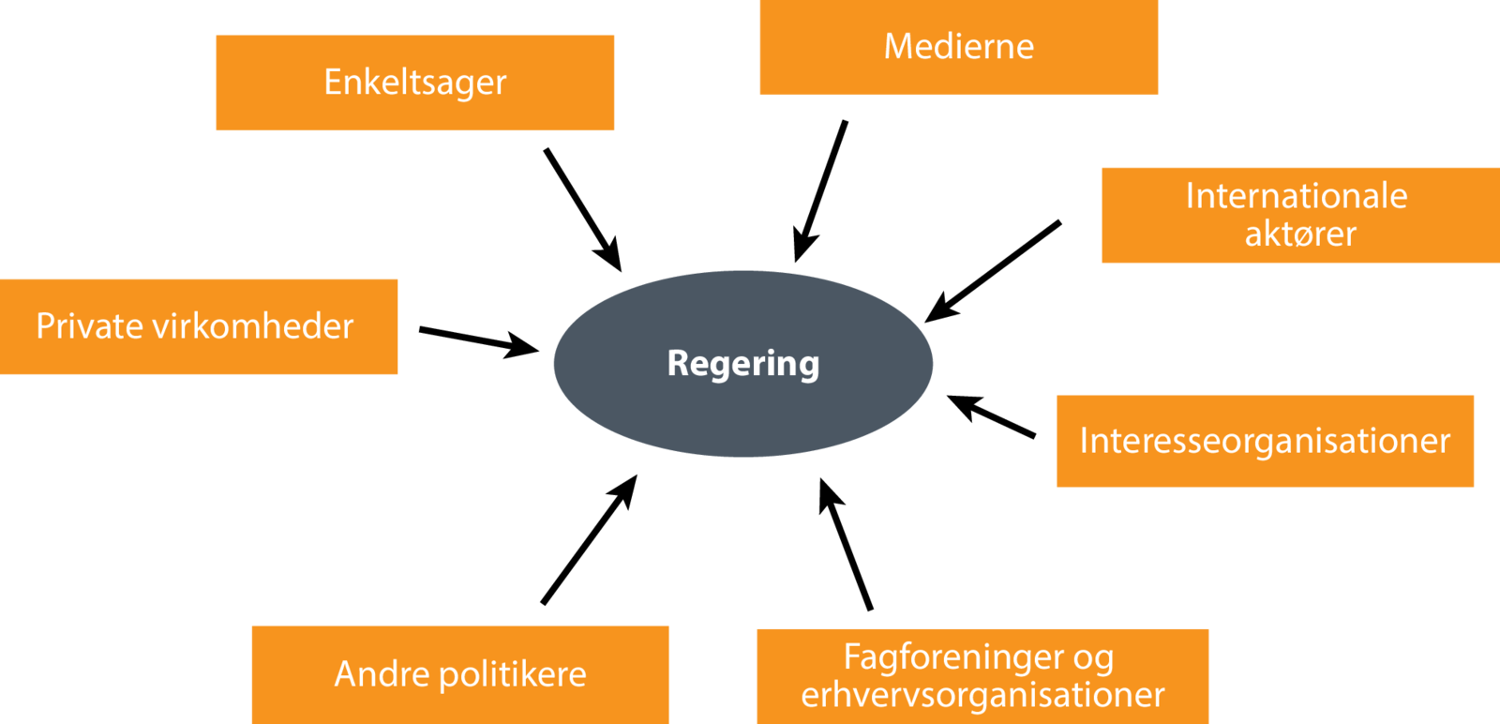
Aktører i initiativfasen

Slide 10
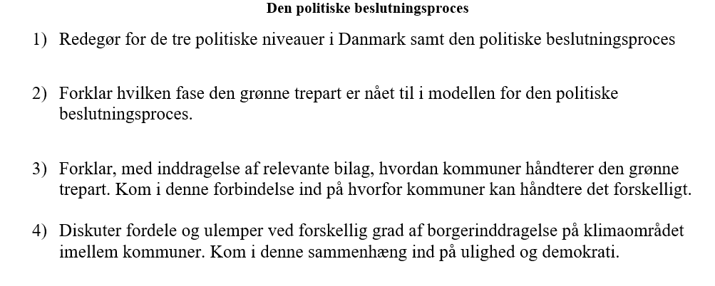
Eksempel på eksamensspørgsmål og taksonomiske niveauer

Slide 11
Opgave
Elever brainstormer over formidlings og øvelsesformater
Quiz, flipcards, plance, brochure mm.
Elever skal i grupper klargøre materiale der omhandler den politiske opbygning og beslutningsproces i Københavns kommune. Hvis man bor i en anden kommune end københavn skal man derudover undersøge den politiske opbygning samt beslutningsproces i den kommune.
Produkt præsenteres i plenum

